Slide 1


كلية التربية الرياضية
قسم العلوم التربوية والنفسية والاجتماعية
مادة / علم نفس الجماعات
الفرقة الرابعة
عنوان المحاضرة / الوقاية السلوكية
أ.م.د/ رامى جاد
2020

Slide 2
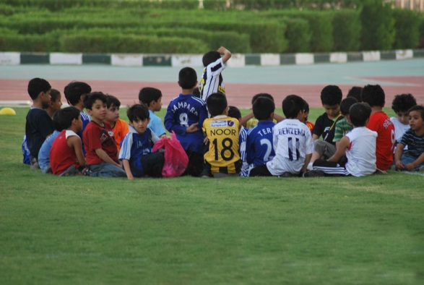
محاضرات فى علم نفس الجماعات

Slide 3
الوقاية السلوكية

Slide 4
يُعتبر تدريب الوقاية الاستجابيةResponse Prevention training ( أو تدريب وقاية الاستجابة ) نوعا من أنواع الوسائل التي تهدف إلى التحكم في الذات في مواجهة السلوك العدواني الرياضي ، وفي هذه الطريقة يراعى ما يلى:-
تحديد المواقف التي يمكن أن تؤدي إلى السلوك العدواني للاعب في المباريات الرياضية ، أو المواقف التي سبق أن أثارت مثل هذا السلوك .
فعلى سبيل المثال إذا كان هناك لاعب يستجيب غالبا بصورة عدوانية كنتيجة للهتافات العدائية للمتفرجين فإنه يمكن وضع خطة للتعامل مع مثل هذا الموقف .

Slide 5
والطريقة الأكثر شيوعا والتي يمكن تنفيذهاهي استخدام المحادثات أو العبارات الإيجابية مع الذات Positive self - statements ، وفي هذه الطريقة ينبغي مراعاة ثلاث مراحل رئيسية على النحو التالي :-
المرحلة الإعدادية :
قبل الاشتراك في المنافسة يحاول اللاعب خفض الميل نحو العدوانية باستخدام ما يلى :
- محاولة النظر إلى المنافسة من الناحية الموضوعية لا من الناحية الذاتية أي عدم النظر إلى المباراة الرياضية على أنها موضوع شخصي بالدرجة الأولى .
- إيحاء اللاعب لنفسه باستخدام عبارات إيجابية كبديل للأفكار والميول السلبية المشجعة على العدوان .
ففي المثال السابق للاعب الذي يستجيب للهتافات العدائية للمتفرجين بأداء السلوك العدواني فإنه يمكن إيحاء اللاعب لنفسه باستخدام عبارات مثل :
(الجمهور ليس ضدي شخصيًا ولكنهم قد يهتفون بهذه الطريقة لأنهم يريدون الفوز لفريقهم . . . أنا أستطيع أن ألعب أفضل إذا لم أنفعل أو أتنرفز » .
ومثل هذه الإيحاءات الذاتية وغيرها يمكن أن تساعد اللاعب على تجنب الاستفزاز Inevitable Provocation .

Slide 6
مرحلة التثبيت :
هذه المرحلة تحدث في حالة سماع اللاعب لاستجابات الجماهير الثائرة وهتافاتهم ، ويقوم بالرد عليها بتكرار ترديد بعض الإيحاءات الذاتية الإيجابية مثل : « أنا هادئ ولن أسمح لمثل هذه الهتافات أن تنال مني ، أو تجعلنى أنفعل وسوف ألعب جيدًا إذا استطعت الاحتفاظ بتحكمي في نفسي وفي انفعالاتى »

Slide 7
مرحلة الإثابة الذاتية :
بعد التجنب الناجح للمواجهة التي أثارتها الجماهير يقوم اللاعب بممارسة تعزيز أو تدعيم أو إثابة ذاتية بقوله لنفسه : « حسنا أنني فعلت ذلك والحمد لله أنني استطعت عدم التأثر بهذا الجمهور العدواني وأنني لعبت بصورة أفضل عندما استطعت التحكم في ذاتي »
وفي مثل هذه الطريقة ينبغي مراعاة التخطيط الجيد لها بواسطة المدرب والمعاونة التامة من اللاعب واستخدامها للتحكم في أية مواقف مثيرة للعدوان سواء من المنافسين أو الجماهير أو غيرهم .
وللمساعدة على التعود على هذه الطريقة يمكن استخدام نموذج مماثل كما في الجدول التالى ، والتدريب عليه بصورة مستمرة ، مع ملاحظة ضرورة مذكرات في علم نفس الجماعات الرياضية التحديد الدقيق لكل من العوامل التي يمكن أن تثير السلوك العدواني لدى اللاعب ، أو العوامل التي سبق أن أثارت لدى اللاعب مثل هذا السلوك ، وكذلك التحديد الواضح للتعبيرات الذاتية أو الإيحاءات الذاتية التي يرددها اللاعب لنفسه في كل من المراحل الإعدادية والتثبيت والإثابة الذاتية .

Slide 8
نموذج خطة التدريب على الوقاية السلوكية من العدوان العوامل المثيرة للعدوان
العوامل المثيرة للعدوان | المراحل | التعبيرات الذاتية
الاستجابات العدائية للجماهير | المرحلة الإعدادية | الجمهور ليس ضد شخصيا ولكنهم قد يهتفون بهذه الطريقة لأنهم يريدون الفوز لفريقهم ، أنا أستطيع أن ألعب أفضل إذا لم أنفعل أو أتنرفز
 | مرحلة التثبيت | أنا هادئ ولن أسمح لمثل هذه الهتافات أن تنال مني أو تجعلني أنفعل وسوف ألعب جيدًا إذا استطعت الاحتفاظ بتحكمي في نفسي وفي انفعالاتي
 | مرحلة الإثابة الذاتية | حسنا إنني فعلت ذلك والحمد لله أنني استطعت عدم التأثر بهذا الجمهور العدواني وأنني لعبت بصورة أفضل عندما استطعت التحكم في ذاتي

